Slide 1



Тема 1. Планирование личного и семейного бюджета
П
РОЕКТ
«Содействие повышению уровня финансовой грамотности населения
и развитию финансового образования в Российской Федерации»

Slide 2

Понятие личного бюджета
ЛИЧНЫЙ БЮДЖЕТ
ЛИЧНЫЙ БЮДЖЕТ – ЛИЧНЫЙ ПЛАН ДОХОДОВ И РАСХОДОВ НА ПЕРИОД ВРЕМЕНИ (МЕСЯЦ, КВАРТАЛ, ГОД)
ЛИЧНЫЙ БЮДЖЕТ – ЭТО ИНДИВИДУАЛЬНЫЕ ПРАВИЛА РАСПОРЯЖЕНИЯ ФИНАНСАМИ И ФИНАНСОВЫЙ ПЛАН ЧЕЛОВЕКА НА БУДУЩЕЕ
ЛИЧНЫЙ БЮДЖЕТ – ЭТО ПЛАН УПРАВЛЕНИЯ СОБСТВЕННЫМИ ФИНАНСАМИ ДЛЯ ДОСТИЖЕНИЯ ЛИЧНЫХ ЦЕЛЕЙ
2 ^{/ 18}

Slide 3
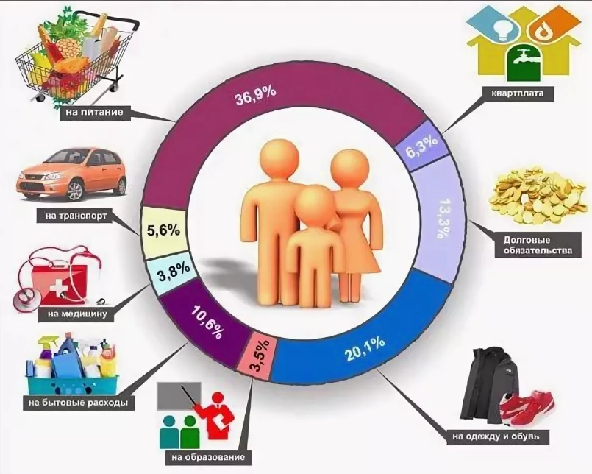
Понятие семейного бюджета
СЕМЕЙНЫЙ БЮДЖЕТ
СЕМЕЙНЫЙ БЮДЖЕТ – ЭТО ПЛАН ДОХОДОВ И РАСХОДОВ СЕМЬИ НА ОПРЕДЕЛЕННЫЙ ПЕРИОД ВРЕМЕНИ
СЕМЕЙНЫЙ БЮДЖЕТ – ЭТО СОВОКУПНОСТЬ ДЕНЕЖНЫХ СРЕДСТВ, КОТОРЫМИ РАСПОЛАГАЕТ СЕМЬЯ ДЛЯ СВОИХ НУЖД
СЕМЕЙНЫЙ БЮДЖЕТ – ЭТО ДЕНЬГИ, КОТОРЫМИ ВЛАДЕЕТ СЕМЬЯ
3 ^{/ 18}

Slide 4

Планирование личного и
семейного бюджета
ВАРИАНТЫ ФОРМИРОВАНИЯ СЕМЕЙНОГО БЮДЖЕТА
1. Совместный бюджет – работает принцип «у нас все общее».
2. Совместно-раздельный (долевой бюджет) – каждый имеет право самостоятельно распоряжаться своим доходом, оплата основных нужд и крупных покупок происходит совместно.
3. Солидарный бюджет – основан на долевом принципе.
В семейный бюджет больше вносит тот, кто больше зарабатывает.
4 ^{/ 18}

Slide 5
Планирование личного и
семейного бюджета
ЗАЧЕМ ПЛАНИРОВАТЬ БЮДЖЕТ?
ПЛАНИРОВАНИЕ ДАЕТ ФИНАНСОВУЮ СВОБОДУ И НЕЗАВИСИМОСТЬ
ПЛАНИРОВАНИЕ БЮДЖЕТА ДИСЦИПЛИНИРУЕТ ЧЕЛОВЕКА НЕ ТОЛЬКО В ФИНАНСОВЫХ ВОПРОСАХ, НО И В ЖИЗНЕННЫХ СИТУАЦИЯХ
ЗАЧЕМ ПЛАНИРОВАТЬ БЮДЖЕТ?
ПОЯВЛЯЕТСЯ ВОЗМОЖНОСТЬ ОПТИМИЗИРОВТЬ ОТДЕЛЬНЫЕ СТАТЬИ РАСХОДОВ
ОСУЩЕСТВЛЯЕТСЯ ПОСТОЯННЫЙ КОНТРОЛЬ ЗА РАСХОДАМИ
5 ^{/ 18}

Slide 6
Планирование личного и
семейного бюджета
ЗАЧЕМ ПЛАНИРОВАТЬ БЮДЖЕТ?
ОПРЕДЕЛЯЮТСЯ ПРИОРИТЕТЫ В РАСХОДАХ; ЧЕТКО ПОНЯТЬ СВОИ ПРИОРИТЕТЫ В ЖИЗНИ
МОЖНО БОЛЕЕ ПРИСТАЛЬНО ИЗУЧИТЬ СОБСТВЕННЫЕ (СЕМЕЙНЫЕ) ПОКУПАТЕЛЬСКИЕ ПРИВЫЧКИ И ИЗМЕНИТЬ ИХ
ЗАЧЕМ ПЛАНИРОВАТЬ БЮДЖЕТ?
МИНИМИЗИРОВАТЬ ПОТЕНЦИАЛЬНЫЕ РИСКИ ЗА СЧЕТ СОЗДАНИЯ «ФИНАНСОВОЙ ПОДУШКИ»
ЧЕТКО НАУЧИТЬСЯ ПОНИМАТЬ – КАК ФОРМИРУЮТСЯ ДОХОДЫ И РАСХОДЫ, КАК МОЖНО ЗАЩИТИТЬ СВОИ ФИНАНСЫ
6 ^{/ 18}

Slide 7


Планирование личного и
семейного бюджета
ОСНОВНЫЕ ПРИНЦИПЫ ПЛАНИРОВАНИЯ РАСХОДОВ, ИЗВЕСТНЫЕ В МИРЕ
ПРАВИЛО 50/20/30 – (ПРАВИЛО Э. и А. УОРРЕН):
50% - доходов должны покрывать главные расходы (коммунальные платежи, налоги, покупка продуктов)
30% - это необязательные траты
20% - это кредиты, долги, резервы
2. ПРАВИЛО 80/20 - (ПРАВИЛО ПАРЕТО): это вариация предыдущего правила: 20% доходов используется на кредиты, долги, резервы, 80% - на все остальное.
7 ^{/ 18}

Slide 8

Планирование личного и
семейного бюджета
ОСНОВНЫЕ ПРИНЦИПЫ ПЛАНИРОВАНИЯ РАСХОДОВ, ИЗВЕСТНЫЕ В МИРЕ
3. ПРАВИЛО 3-6 МЕСЯЦЕВ: на руках или депозите в банке нужно иметь сумму, достаточную для проживания человека (семьи)
в течение 3-6 месяцев, если наступит какая-то
неблагоприятная или критическая ситуация.
ПОМНИТЕ, В ДОСТАТКЕ ЖИВЕТ НЕ ТОТ, У КОГО ВЫСОКИЙ ДОХОД, А ТОТ, КТО УМЕЕТ ЭКОНОМИТЬ!
8 ^{/ 18}

Slide 9

Планирование личного и
семейного бюджета
ЧТОБЫ НАУЧИТЬСЯ ПЛАНИРОВАТЬ, НЕОБХОДИМО:
1. Несколько месяцев ежедневно фиксировать доходы и расходы (на бумаге, в смартфоне, на компьютере).
2. Определить для себя (семьи) как классифицируются расходы, например на месяц.
3. Подобрать для себя (семьи) оптимальный вариант сортировки расходов.
4. Делать выводы – что можно оптимизировать и как.
9 ^{/ 18}

Slide 10
Планирование личного и
семейного бюджета
ВАРИАНТ СОРТИРОВКИ РАСХОДОВ ПО ВАЖНОСТИ
ОБЯЗАТЕЛЬНЫЕ РАСХОДЫ – продукты питания, услуги ЖКХ, лекарственные средства, товары для квартиры, покупка одежды, оплата проезда, оплата страховки, кредита, мобильная связь и Интернет, иные расходы, которые Вы считаете обязательными по экономическим, моральным или иным причинам.
ПРОЧИЕ РАСХОДЫ – отказ от которых не принесет вреда, но, учитывая обстоятельство, что грань между обязательными и необязательными расходами бывает очень тонкой.
10 ^{/ 18}

Slide 11
Планирование личного и
семейного бюджета
ВИДЫ ДОХОДОВ ФИЗИЧЕСКИХ ЛИЦ
Денежные средства, полученные от продажи имущества, долей или ценных бумаг
Пенсии, доплаты и пособия пенсионерам
Доходы в виде дивидендов и процентов
Выплаты в рамках обучения в вузах, учебных заведениях среднего звена
Денежные средства, полученные по договору аренды имущества
Доход
Гранты (по специальному перечню Правительства РФ)
Заработная плата (включая другие формы вознаграждения), деньги за выполнение работ, оказание услуг
Материальная помощь, субсидии, возмещения
11 ^{/ 18}

Slide 12
Планирование личного и
семейного бюджета
ОСНОВНЫЕ ЭТАПЫ ПРИНЯТИЯ РЕШЕНИЯ О ПОКУПКЕ
ПОЯВЛЕНИЕ ПОТРЕБНОСТИ
ПОИСК ВАРИАНТОВ
ОЦЕНКА ВАРИАНТОВ
ПОКУПКА
РЕАКЦИЯ НА ПОКУПКУ (ОПЫТ)
12 ^{/ 18}

Slide 13

Планирование личного и
семейного бюджета
ПРАВИЛА ОСОЗНАННЫХ ПОКУПОК
Составляйте предварительный список покупок и покупайте только по списку.
Не покупайте товар сразу, задайте себе вопрос «Это мне нужно?».
Осознанно относитесь к распродажам, не поддавайтесь на рекламу, не стесняйтесь скидок.
Проверяйте счета и чеки.
Выбирайте лучшее за Ваши деньги
13 ^{/ 18}

Slide 14


Планирование личного и
семейного бюджета
КАК НАКОПИТЬ НА ДОРОГУЮ ПОКУПКУ?
1. Займитесь планированием личного (семейного бюджета).
2. Живите на одну и ту же сумму.
3. Откладывайте до 20% доходов.
4. Пересмотрите и оптимизируйте расходы.
5. Не делайте спонтанных покупок.
6. Осознанно подходите к покупкам по акциям и со скидками.
7. Тщательно контролируйте расходы по банковским картам.
8. Изучите возможности использования банковских карт
с кэшбэком и покупок через кэшбэк-сервисы.
9. Оценивайте стоимость покупок в часах своей работы.
14 ^{/ 18}

Slide 15


Планирование личного и
семейного бюджета
ЕСЛИ ВЫ ДАЕТЕ В ДОЛГ
1. Если сумма составляет более 1,0 тыс. руб. – то необходимо при ее передаче составить расписку в письменном виде.
2. Обязательно пропишите все условия выдачи и возврата денег.
3. Сумма должна быть указана цифрами и прописью.
4. Если Вы хотите, чтобы начислялись проценты – то это нужно указать.
5. Расписка может быть составлена в произвольной форме (также можно найти варианты расписок в Интернете).
6. Заверять расписку у нотариуса не обязательно, но Вы сделайте это, особенно если сумма, которую Вы даете в долг, для Вас существенна.
7. Если долг Вам не вернули, Вы можете обратиться в суд на следующий день после наступления срока платежа.
15 ^{/ 18}

Slide 16


Планирование личного и
семейного бюджета
КАК УВЕЛИЧИТЬ ДОХОДЫ
Если Вы работаете: изучите возможности роста заработной платы по основному месту работы.
Найдите подработку в соответствии с Вашими профессиональными знаниями или иными возможностями в выходные или в вечернее время.
Рассмотрите источники пассивного дохода – банковские счета, инвестиционные
счета, паевые фонды, другие возможности.
Выясните целесообразность и возможность смены вида пенсии.
Выясните возможности получения доплат, единовременных денежных
выплат в Пенсионном фонде либо на его сайте.
Если Вы пользуетесь социальным пакетом, рассмотрите, все ли
льготы Вам нужны (от любой из 3-х частей можно отказаться
и получать ее в денежном выражении).
Если Ваши доходы не дотягивают до прожиточного
минимума в регионе, обратитесь в Пенсионный
фонд за доплатой до минимума.
16 ^{/ 18}

Slide 17

Планирование личного и
семейного бюджета
КАК СНИЗИТЬ РАСХОДЫ
1. Анализируйте затраты.
2. Тщательно изучите информацию о положенных Вам льготах, как материального характера, так и по средствам реабилитации.
3. Используйте правила осознанных покупок и правила накопления на дорогую покупку.
4. Изучите возможности покупок в Интернет-магазинах.
5. Экономьте на коммунальных услугах (установите счетчики воды и газа).
6. Отключайте электроприборы.
7. Изучайте цены по лекарствам, которые Вы принимаете и их аналогам.
8. Следите за изменениями в тарифах на связь и Интернет.
17 ^{/ 18}

Slide 18

Планирование личного и
семейного бюджета
ИНСТРУМЕНТЫ ЛИЧНЫХ ИНВЕСТИЦИЙ
1. Банковский депозит
2. Индивидуальный инвестиционный счет
3. Приобретение паев индексного ПИФа
4. Брокерский счет у брокера с лицензией Банка России
5. Обезличенный металлический счет в банке
6. Приобретение недвижимости
ПОМНИТЕ, ЧТО БАЗОВЫЙ ПРИНЦИП ИНВЕСТИЦИЙ –
ЧЕМ ВЫШЕ ПОТЕНЦИАЛЬНАЯ ДОХОДНОСТЬ, ТЕМ ВЫШЕ РИСК.
СИНОНИМ ВЫРАЖЕНИЯ «РИСК/ДОХОДНОСТЬ» - МЕЖДУ СТРАХОМ И ЖАДНОСТЬЮ
18 ^{/ 18}

Slide 19
БЛАГОДАРИМ
ЗА ВНИМАНИЕ!
П
РОЕКТ
«Содействие повышению уровня финансовой грамотности населения
и развитию финансового образования в Российской Федерации»

